Slide 1




CURSO PARA ACADÊMICOS
2022

Slide 2

Sepse 2021
DR ANDRE ROSSANNO MENDES ALMEIDA
-TITULO DE ESPECIALISTA EM TERAPIA INTENSIVA- AMIB
-MESTRE EM GESTÃO DE PROGRAMAS E SERVIÇOS DE SAUDE (MSc)

Slide 3
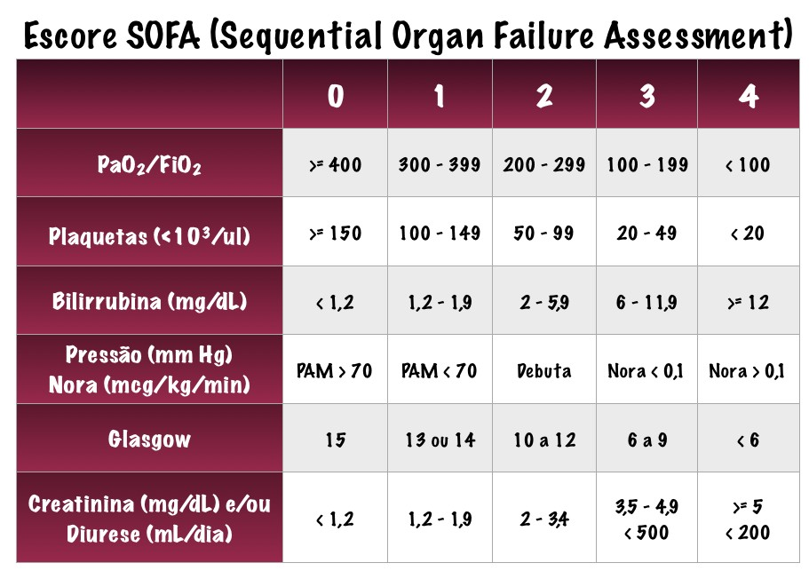
Definição de Sepse atualizada
SEPSE: Presença de disfunção orgânica secundária a infecção.
Disfunção orgânica: aumento de dois pontos ou mais do SCORE SOFA.
CHOQUE SÉPTICO: Sepse associada a hiperlactatemia e necessidade de drogas vasopressoras.
SEPSE
Infecção + Disfunção Orgânica (≥ 2 pontos SOFA)
Evans, L., Rhodes, A., Alhazzani, W., Antonelli, M., Coopersmith, C. M., French, C., Machado, F. R., Mcintyre, L., Ostermann, M., Prescott, H. C., Schorr, C., Simpson, S., Wiersinga, W. J., Alshamsi, F., Angus, D. C., Arabi, Y., Azevedo, L., Beale, R., Beilman, G., Belley-Cote, E., … Levy, M. (2021). Surviving Sepsis Campaign: International Guidelines for Management of Sepsis and Septic Shock 2021. Critical care medicine, 49(11), e1063–e1143. https://doi.org/10.1097/CCM.0000000000005337

Slide 4
S O F A
2
1
1
2
SNC
SANGUE
O2
FIGADO
ARTERIAL
ANURIA

Slide 5
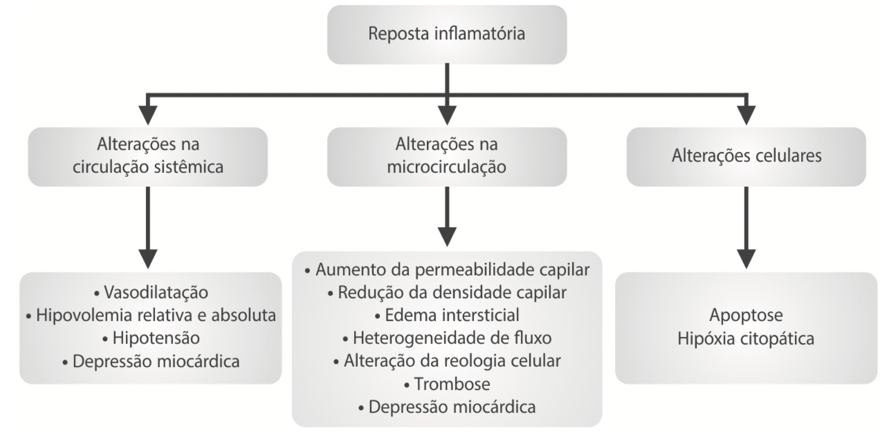
fisiopatologia
Instituto Latino-Americano de Sepse Sepse: um problema de saúde pública / Instituto Latino-Americano de Sepse. Brasília: CFM, 2015.

Slide 6
Epidemiologia – Mundo
Pneumonia corresponde a cerca de metade dos casos, seguidos por infecção intra-abdominal e infecção urinária
Não esquecer: Infecções relacionadas à cateteres vasculares, abscessos de partes moles, meningites, endocardites...
Nem sempre é possível identificar o agente
Hemoculturas são positivas em cerca de 30% dos casos
Pacientes com germes multirresistentes muitas vazes trazem consigo outros determinantes de mau prognóstico
Custo elevado
US$ 38 mil para cada caso de sepse nos EUA e entre US$ 26 mil e US$ 32 mil na Europa
COSTS 2013 – Brasil: US$ 10.595, com gasto diário médio de US$ 1.028
Instituto Latino-Americano de Sepse Sepse: um problema de saúde pública / Instituto Latino-Americano de Sepse. Brasília: CFM, 2015.
Notes:
Quanto mais grave, mais caro.

Slide 7
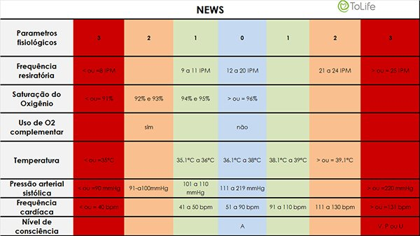
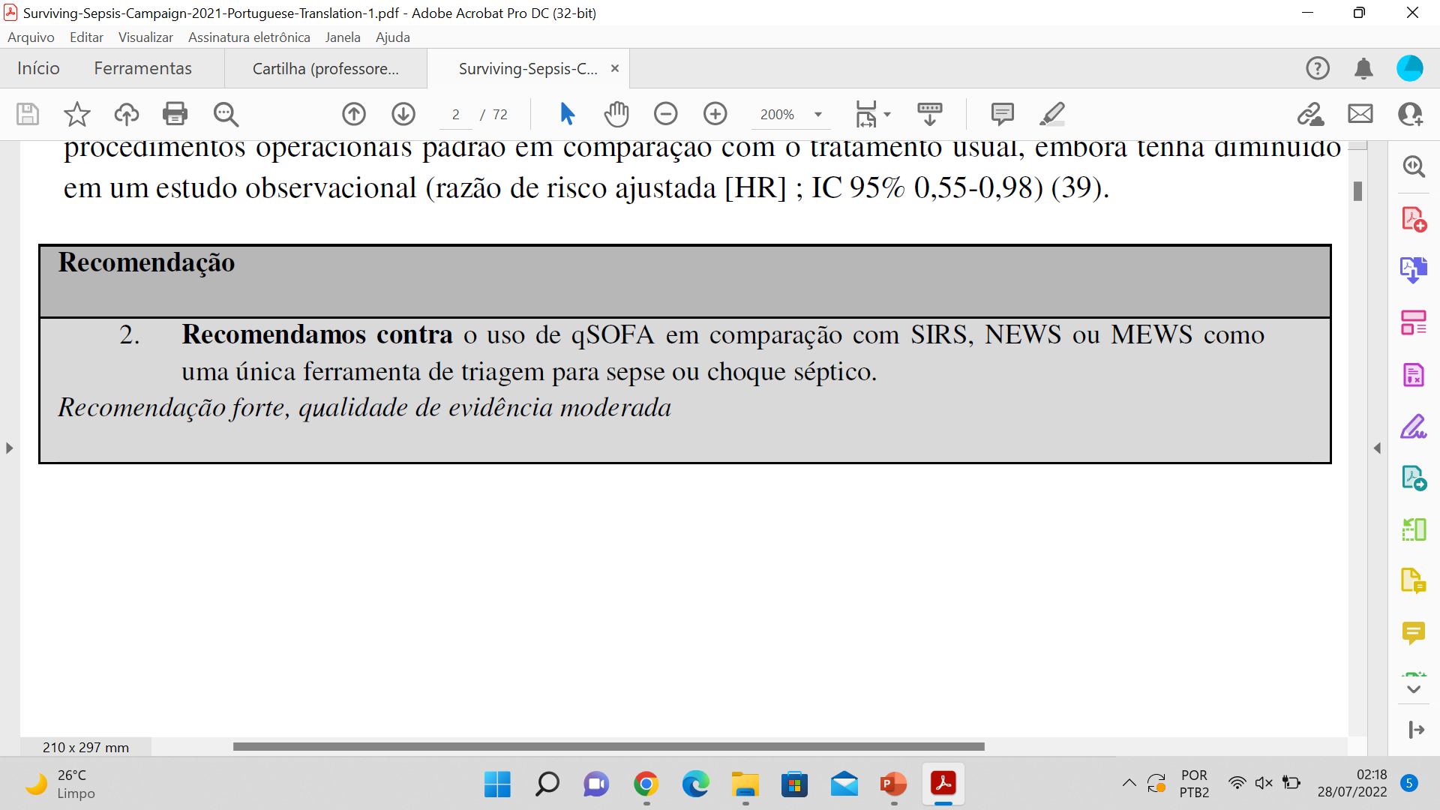
Triagem
SÍNDROME DA RESPOSTA INFLAMATÓRIA SISTÊMICA
Leucócitos > 12.000/mm³ ou < 4.000/mm³ ou > 10% de formas jovens (bastonetes);
FC > 90 bpm;
T > 38 °C ou < 36 °C;
FR > 20 irpm ou PaCO2 < 32 mmHg.
Bone, R. C.; Balk, R. A.; Cerra, F. B.; et al. Definitions for Sepsis and Organ Failure and Guidelines for the Use of Innovative Therapies in Sepsis: the ACCP/SCCM Consensus Conference Committee. American College of Chest Physicians/Society of Critical Care Medicine. Chest 1992; 101(6): 1644–1655
ARTIGO ESPECIAL ONLINE
Campanha de Sobrevivência à Sepse: Diretrizes Internacionais para o Manejo da Sepse e Choque Séptico 2021 November 2021 • Volume 49 • Number 11

Slide 8
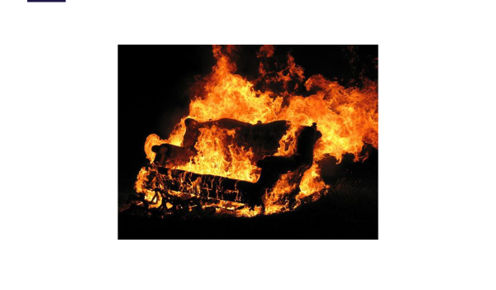

Slide 9
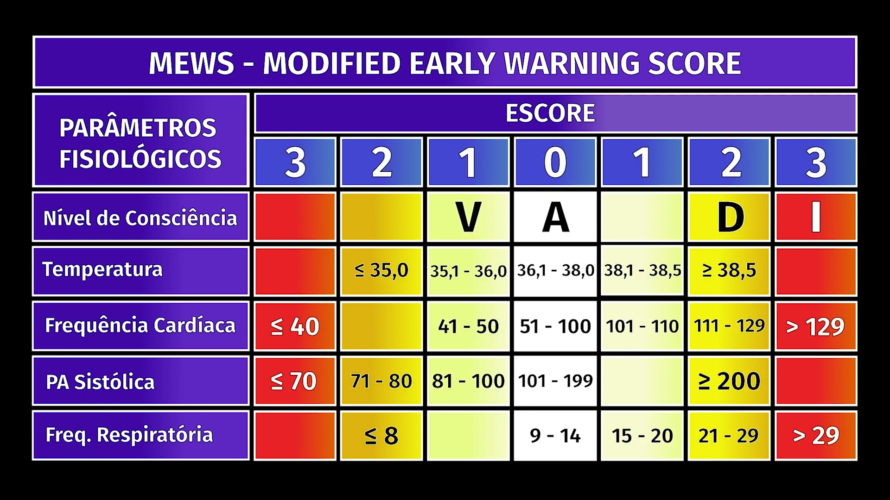
MEWS

Slide 10
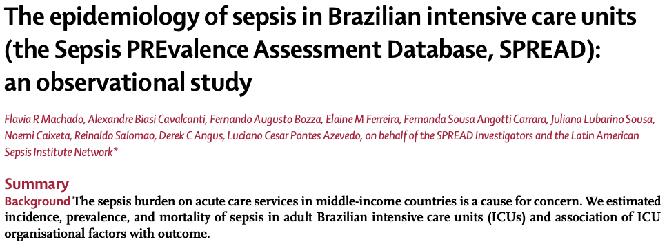
Epidemiologia – Brasil
Machado et al. The Lancet. Infectious diseases, 2017;17(11), 1180–1189.

Slide 11
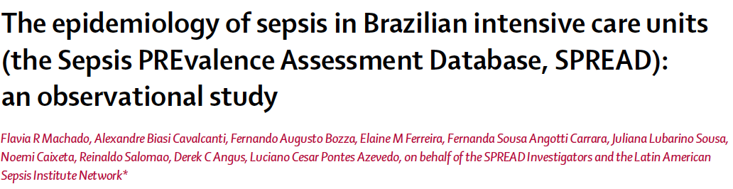
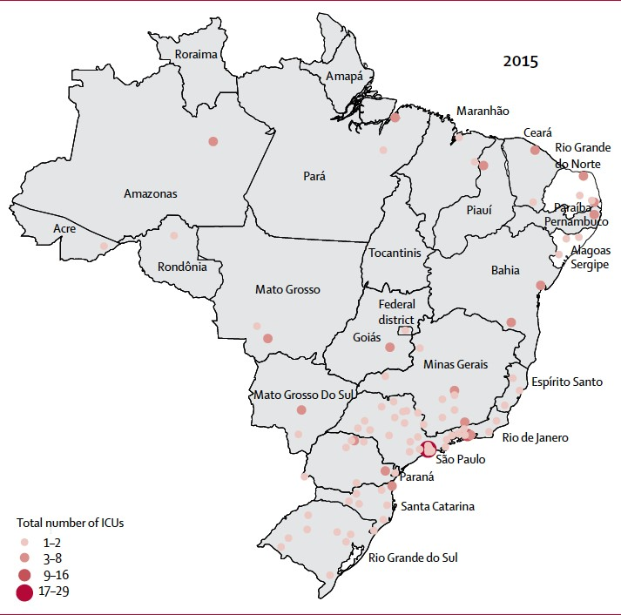
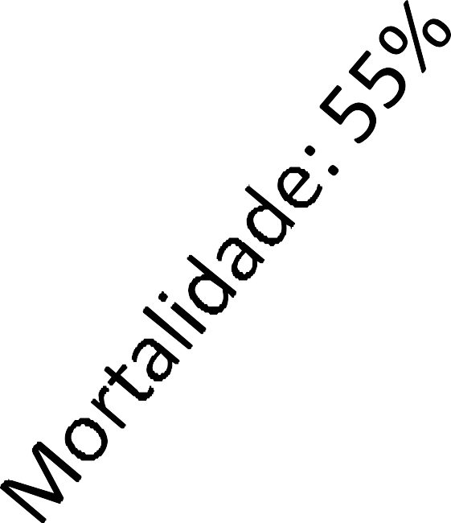
Prevalência: 30%

Slide 12
Epidemiologia – Brasil
POR QUE A LETALIDADE NO BRASIL É TÃO ALTA?
Dificuldade de diagnóstico?
Limitação de recurso?
Acesso inadequado?
Processos inadequados?
Desconhecimento do público leigo?
Desconhecimento dos profissionais de saúde?
Sepse é uma doença negligenciada?
Instituto Latino-Americano de Sepse Sepse: um problema de saúde pública / Instituto Latino-Americano de Sepse. Brasília: CFM, 2015.
Notes:
https://agencia.fapesp.br/com-taxa-de-letalidade-de-557-sepse-e-a-doenca-que-mais-mata-em-utis/26621/

Slide 13
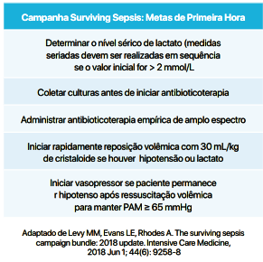
Cuidados iniciais na sepse e choque séptico
Embora haja muitas controvérsias entre todas as edições, a abordagem do paciente séptico possui metas e objetivos bem estabelecidos na redução da mortalidade na sepse:
diagnóstico precoce
intervenções rápidas com metas agressivas são fundamentais para aumento de sobrevida e redução da mortalidade na sepse.

Slide 14
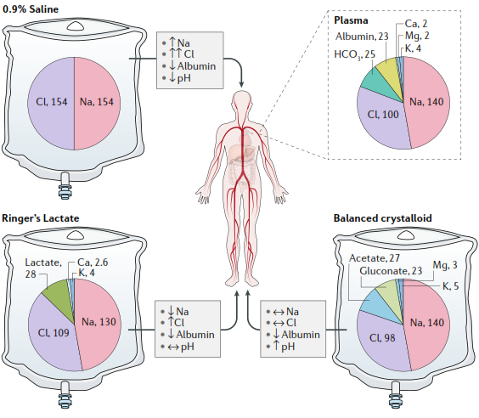
Fluido terapia
Kellum JA. Abnormal saline and the history of intravenous fluids. Nat Rev Nephrol. 2018 Jun;14(6):358-360. doi: 10.1038/s41581-018-0008-4. PMID: 29654298.

Slide 15
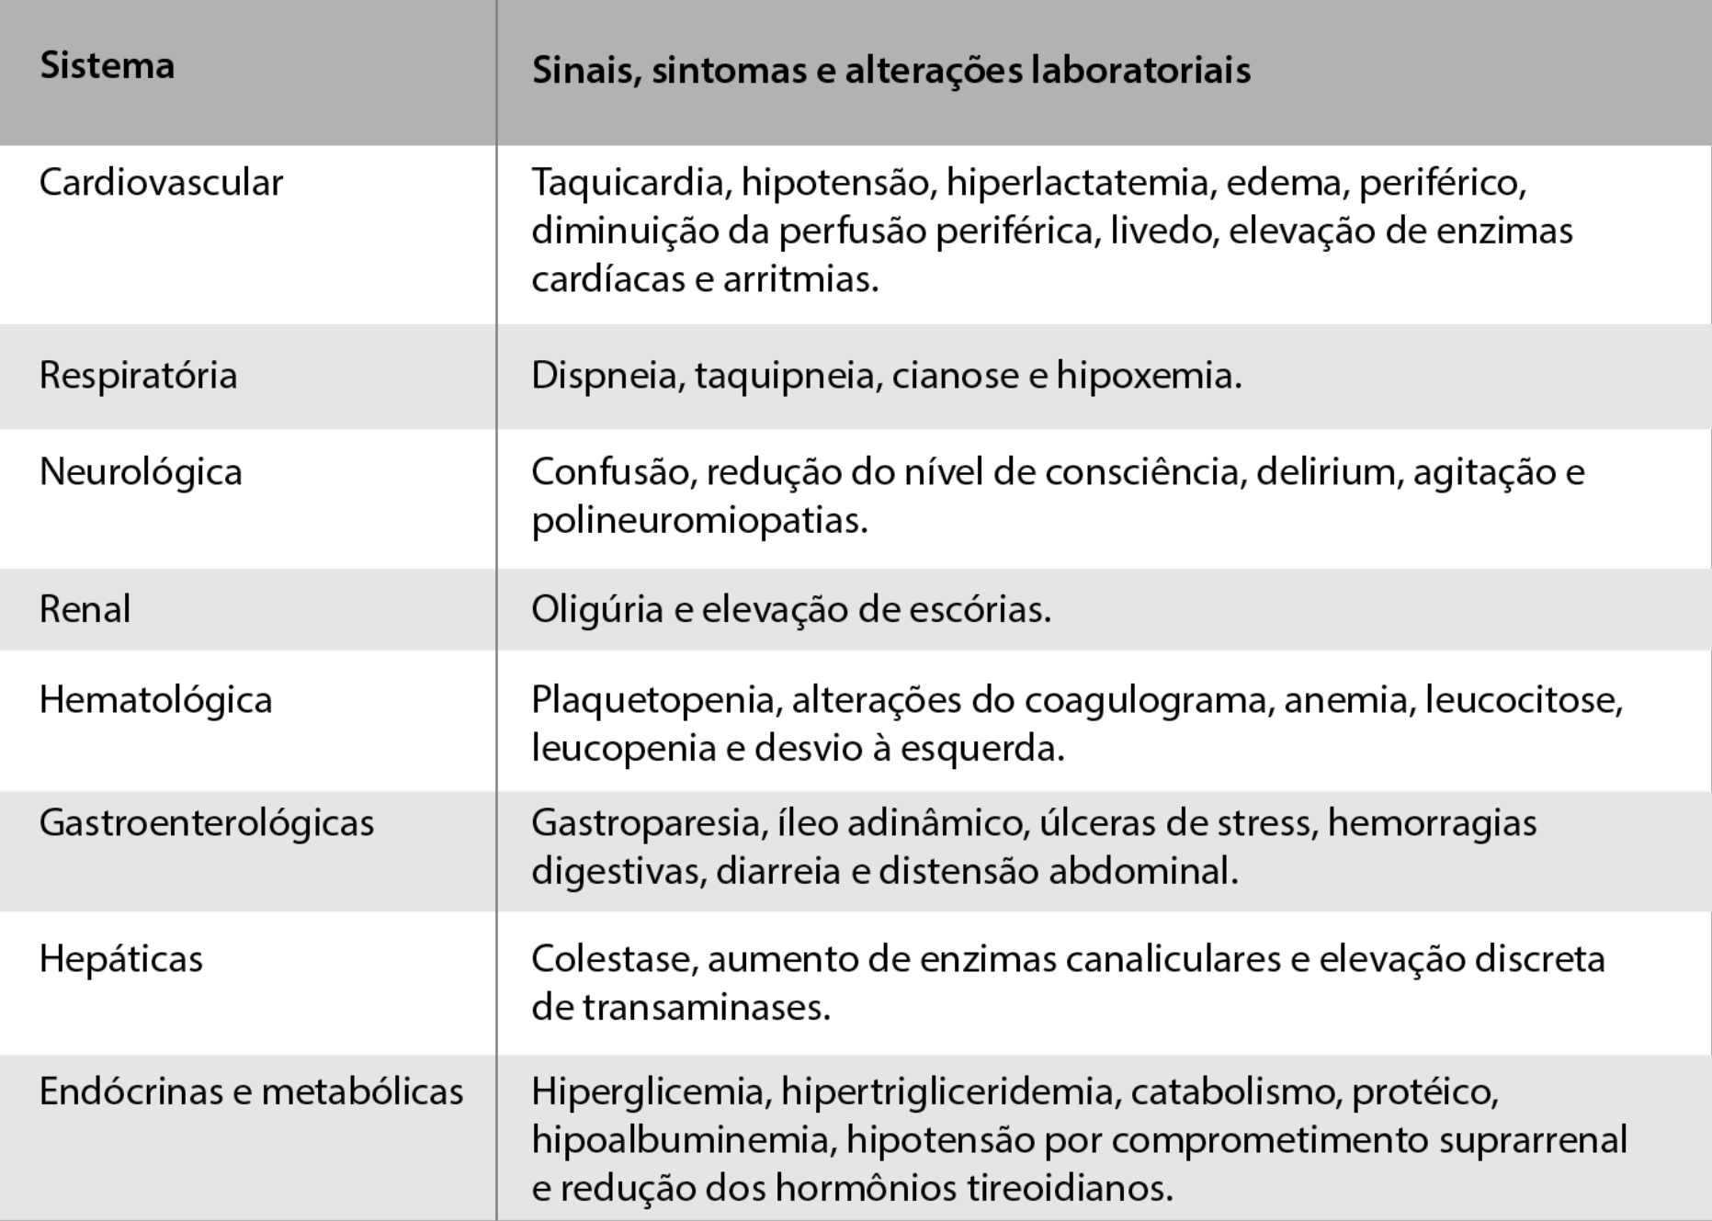
Manifestação Clínica
Instituto Latino-Americano de Sepse Sepse: um problema de saúde pública / Instituto Latino-Americano de Sepse. Brasília: CFM, 2015.

Slide 16
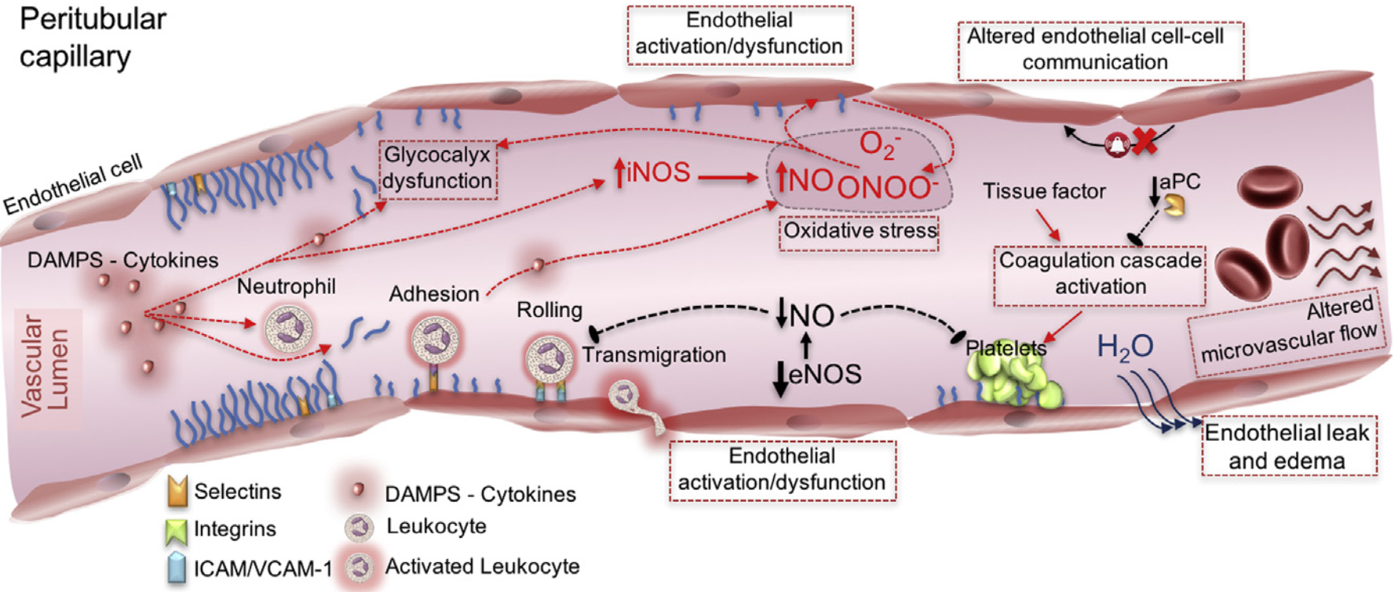
Fisiopatologia
Gómez et al. Curr Opin Crit Care 2016;22(6):546–53

Slide 17
PACOTE DA PRIMEIRA HORA
Coleta de lactato e recoletar em 2-4 horas se acima de 2 vezes o valor de referência.
Coletar culturas antes de administrar antimicrobianos.
Antimicrobianos de largo espectro.
30 ml/kg de cristaloide para hipotensão ou lactato ≥ 4 mmol/L.
Iniciar vasopressores se hipotensão durante ou após ressuscitação para manter uma PAM ≥ 65 mmHg.

Slide 18
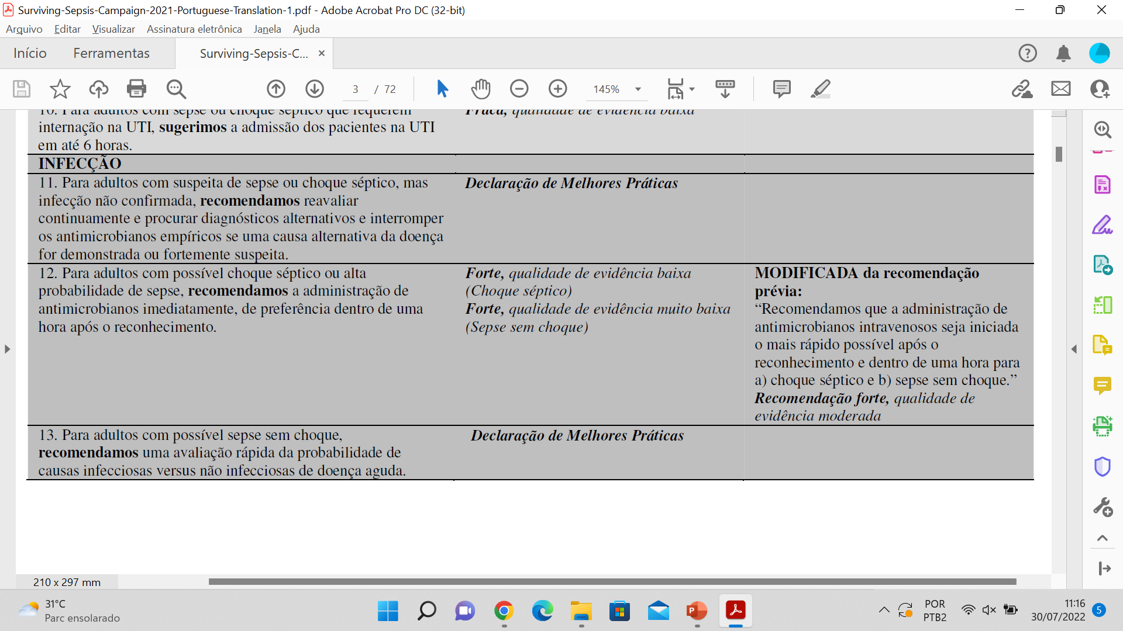
Critical Care Medicine www.ccmjournal.org e1065

Slide 19
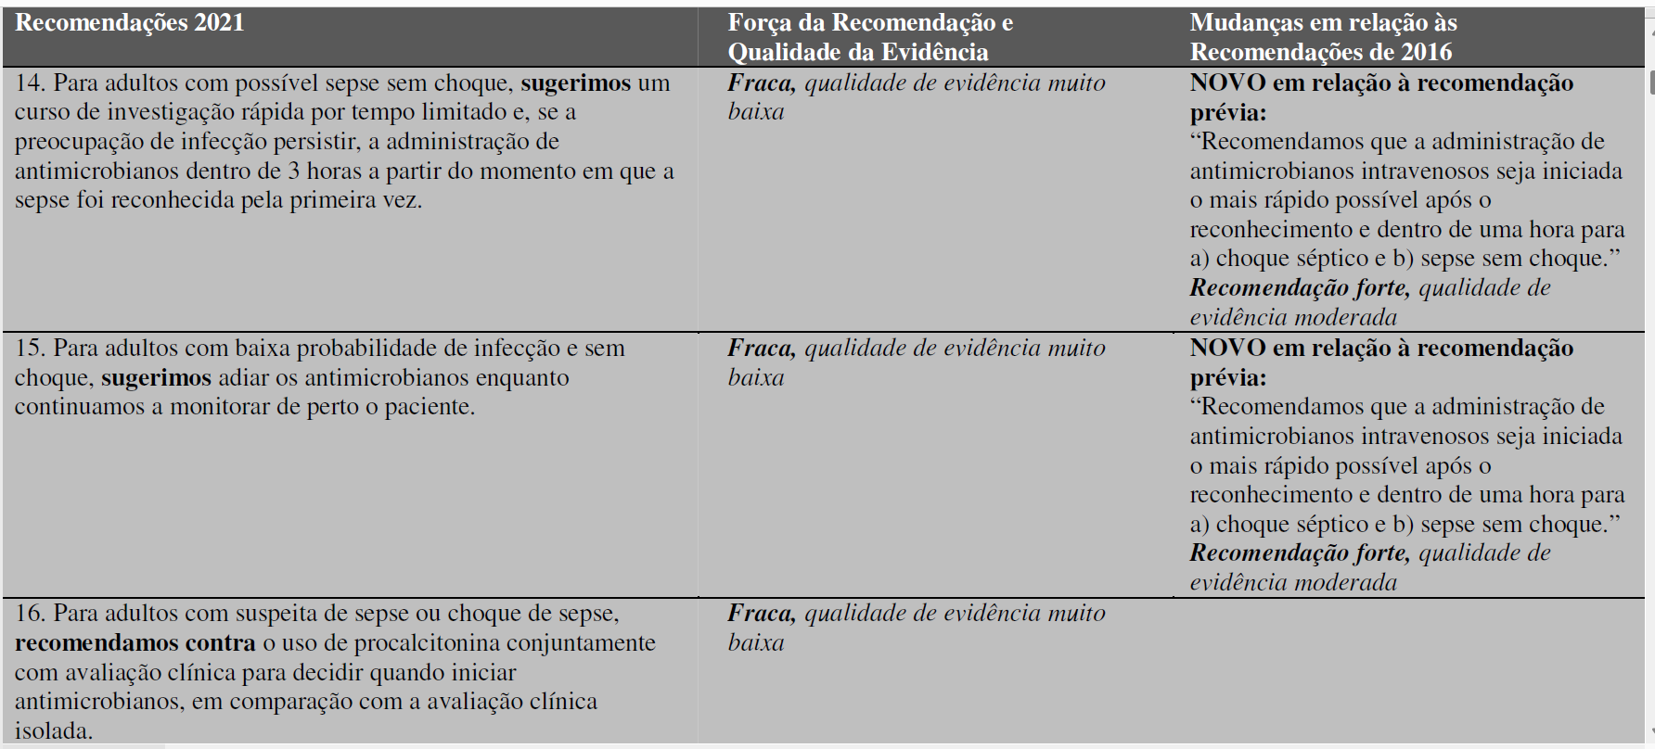
Critical Care Medicine www.ccmjournal.org e1065

Slide 20
Definição
CHOQUE = HIPOPERFUSÃO TECIDUAL
Choque = Hipoperfusão Tecidual
Choque = Hipoperfusão Tecidual
Choque = Hipoperfusão Tecidual
Choque = Hipoperfusão Tecidual
Choque = Hipoperfusão Tecidual
Choque = Hipoperfusão Tecidual
Choque = Hipoperfusão Tecidual
Choque = Hipoperfusão Tecidual

Slide 21
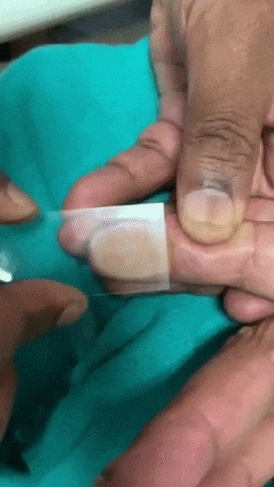
Sinais de má perfusão periférica:
Pele pálida e fria.
Aumento do tempo de enchimento capilar
Cianose ou livedo.
Sinais adicionais de hipoperfusão incluem:
estado mental alterado, obnubilação ou inquietação
oligúria ou anúria (<0,5 mL / kg / hora).
íleo ou ausência de sons intestinais

Slide 22
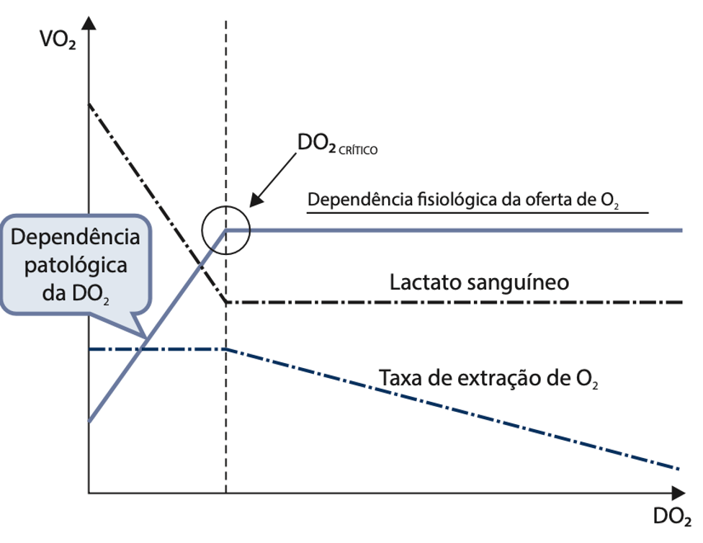
Marcadores de perfusão tecidual
Instituto Latino-Americano de Sepse Sepse: um problema de saúde pública / Instituto Latino-Americano de Sepse. Brasília: CFM, 2015.

Slide 23
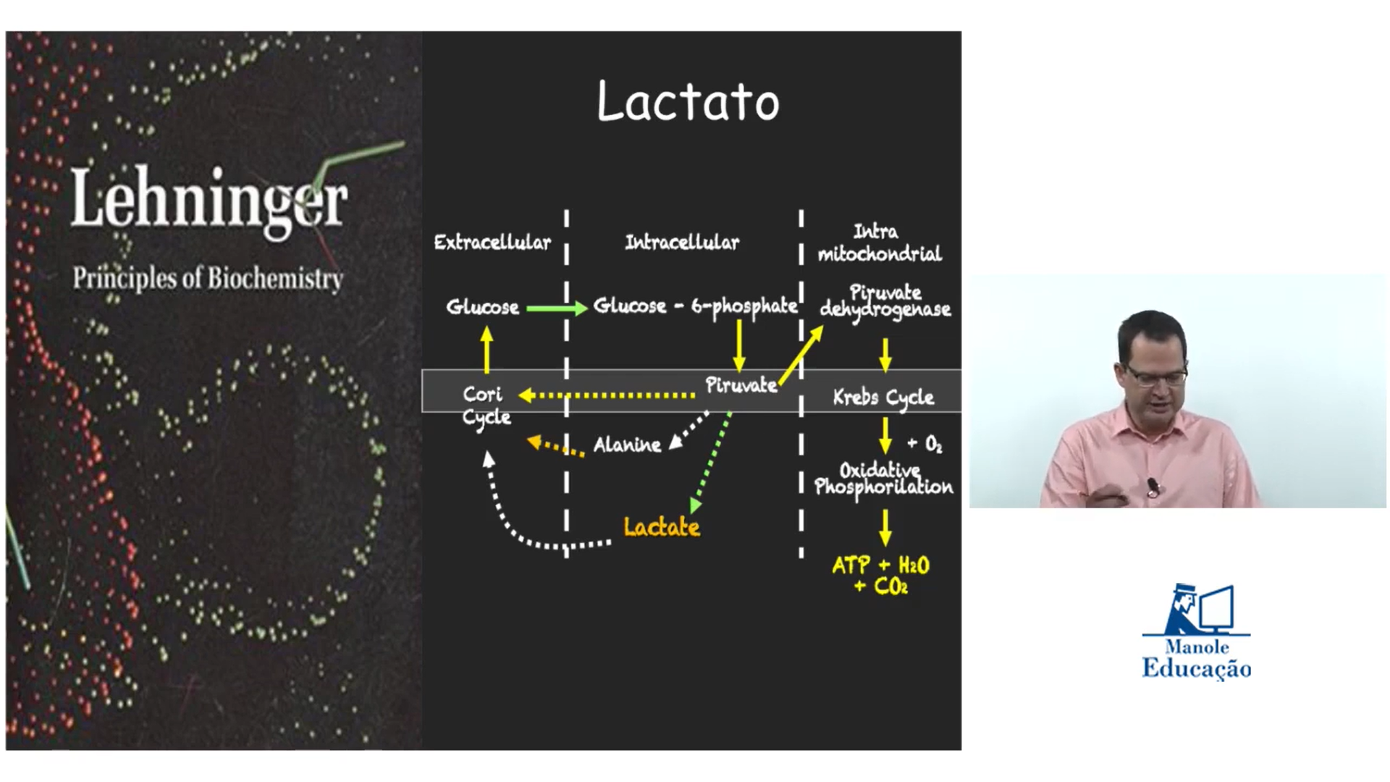

Slide 24
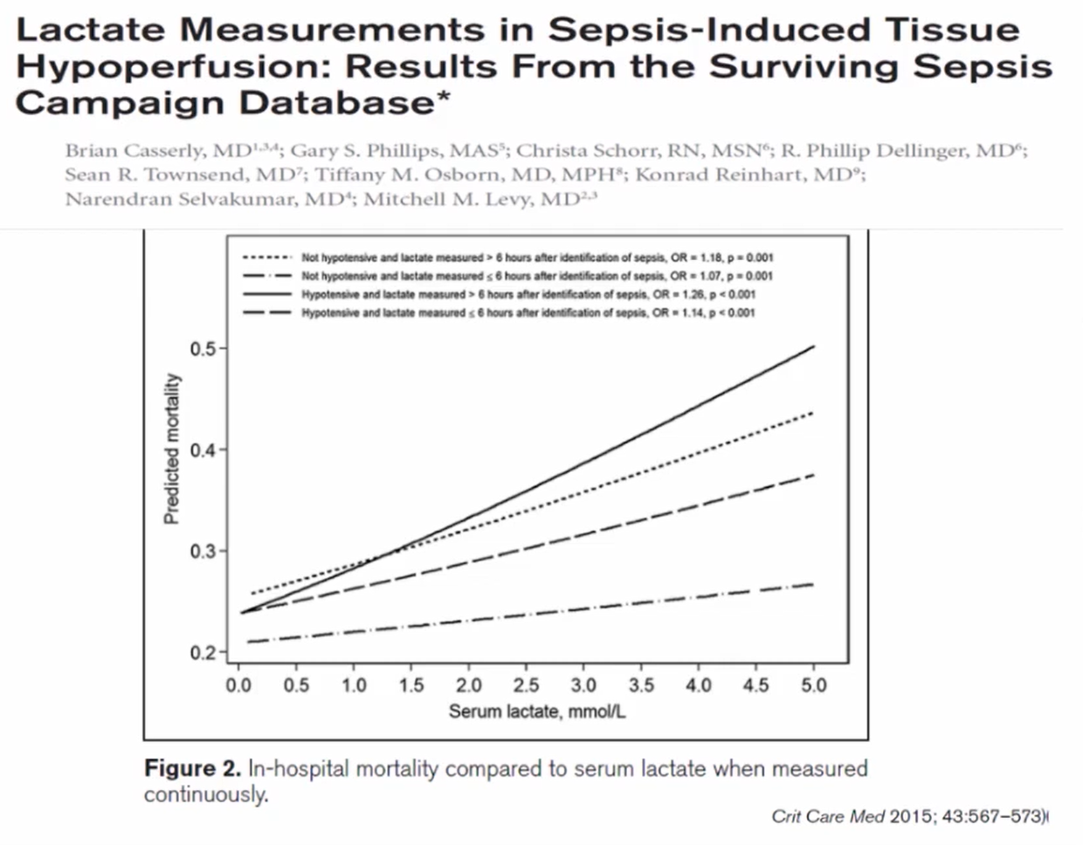

Slide 25
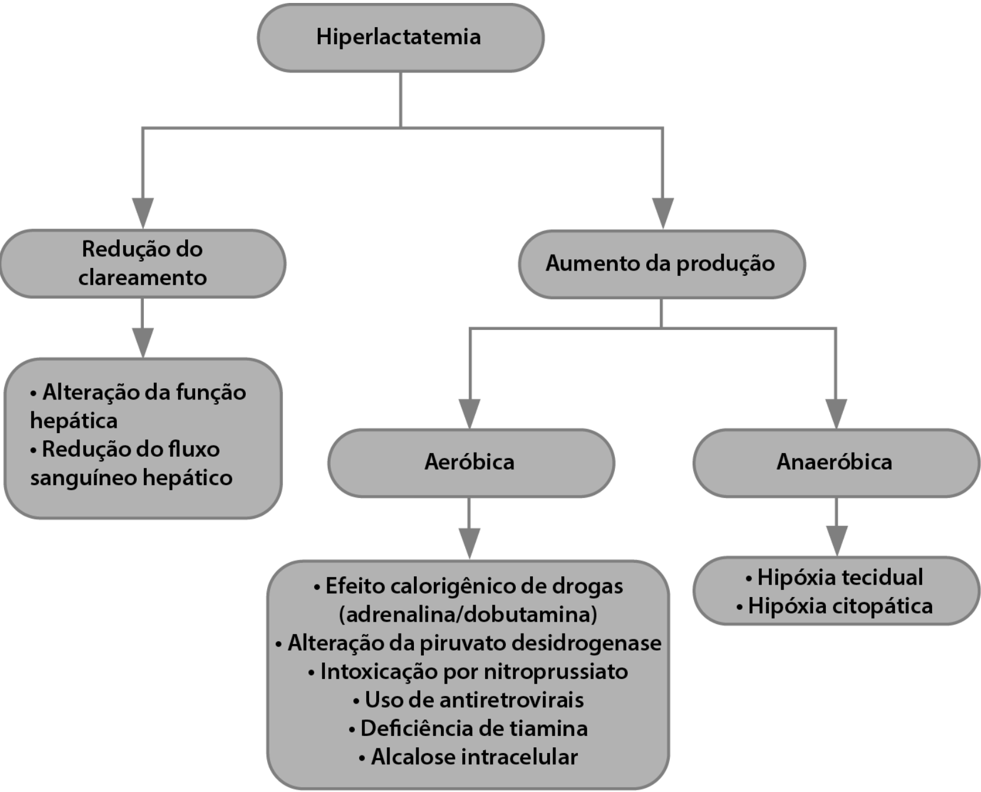
Marcadores de perfusão tecidual
AMIB. Sepse. 2018.

Slide 26
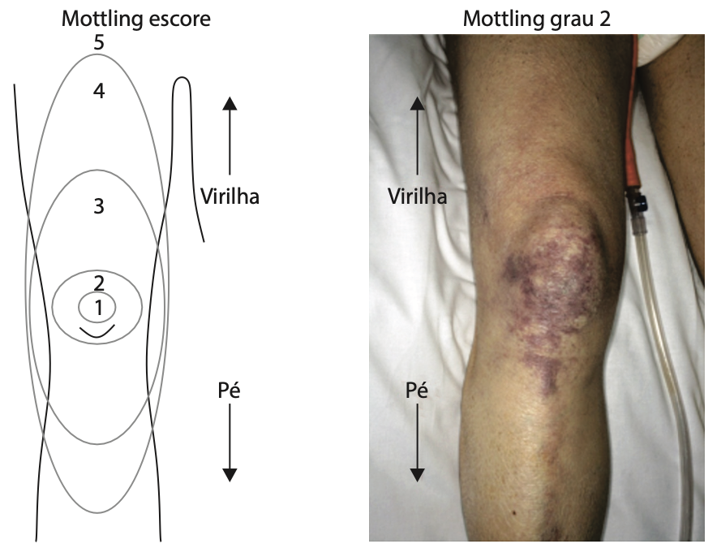
Marcadores de perfusão tecidual
AMIB. Sepse. 2018.

Slide 27
COLETAR CULTURAS
Pelo menos 2 sets de hemoculturas deverão ser coletados em pacientes críticos com suspeita de sepse
Hemoculturas coletadas de cateter vascular
Igualmente prováveis de serem verdadeiramente positivas (associadas com sepse), mas mais propensas a serem contaminadas (J Clin Microbiol. 2001 Sep; 39(9): 3393–3394)
Ambos os sets coletados por veia periférica: VPP 98%
Uma coleta de sangue periférico e outra de cateter: VPP 96%
Ambas as coletas de cateter: VPP 50%

Slide 28
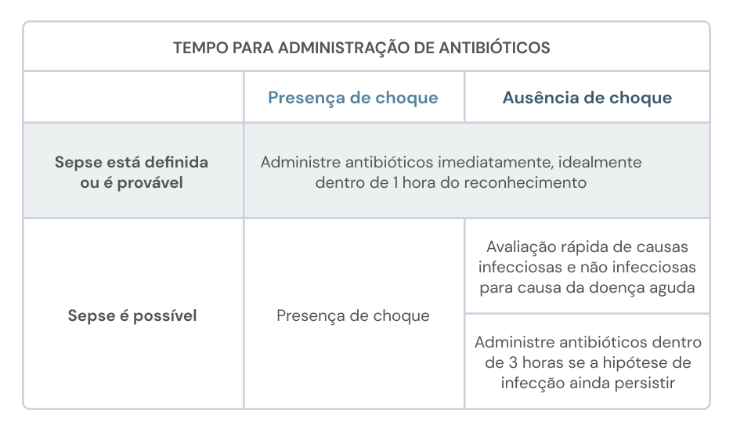
Terapia antimicrobiana na sepse
Adaptado de: Evans L, Rhodes A, Alhazzani W, et al. Surviving sepsis campaign: international guidelines for management of sepsis and septic shock 2021 [published online ahead of print, 2021 Oct 2]. Intensive Care Med. 2021;10.1007/s00134-021-06506-y.

Slide 29
Antibioticoterapia
ANTIBIOTICOTERAPIA DE AMPLO ESPECTRO
Iniciar ATB EV o mais rápido possível -> 1ª hora;
Suspender ou descalonar se apropriado;
Tempo: 7 a 10 dias;
Prolongar se:
Melhora clínica lenta;
Foco não controlado;
Bacteremia por Staphylococcus aureus;
Algumas infecções fúngicas e virais;
Em pacientes com imunodeficiência;
Reduzir se:
Melhora clínica rápida após o controle efetivo do foco intra-abdominal ou urinário.

Slide 30
Indicação de reposição
EXPANSÃO VOLÊMICA
30 ml por kg se:
Hipotensão
ou
Lactato > 4 mmol/L
Permeabilidade capilar na Sepse
Fluido-responsividade x Fluido-Tolerância
“Provas de volume” enquanto houver benefícios hemodinâmicos
Albumina em adição aos cristaloides se necessidade de grandes quantidades de cristaloides
Não administrar coloides sintéticos (amidos ou gelatinas)

Slide 31
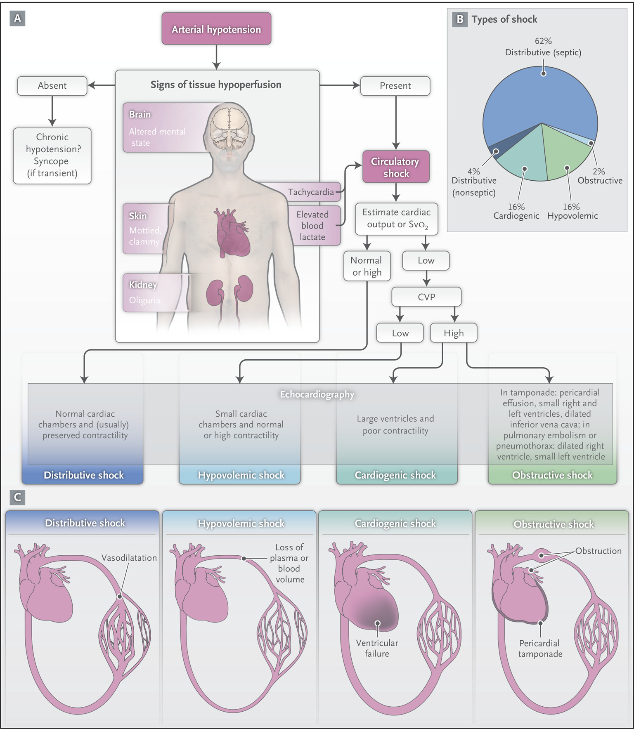
Choque Séptico
N Engl J Med 2013; 369:1726-1734

Slide 32
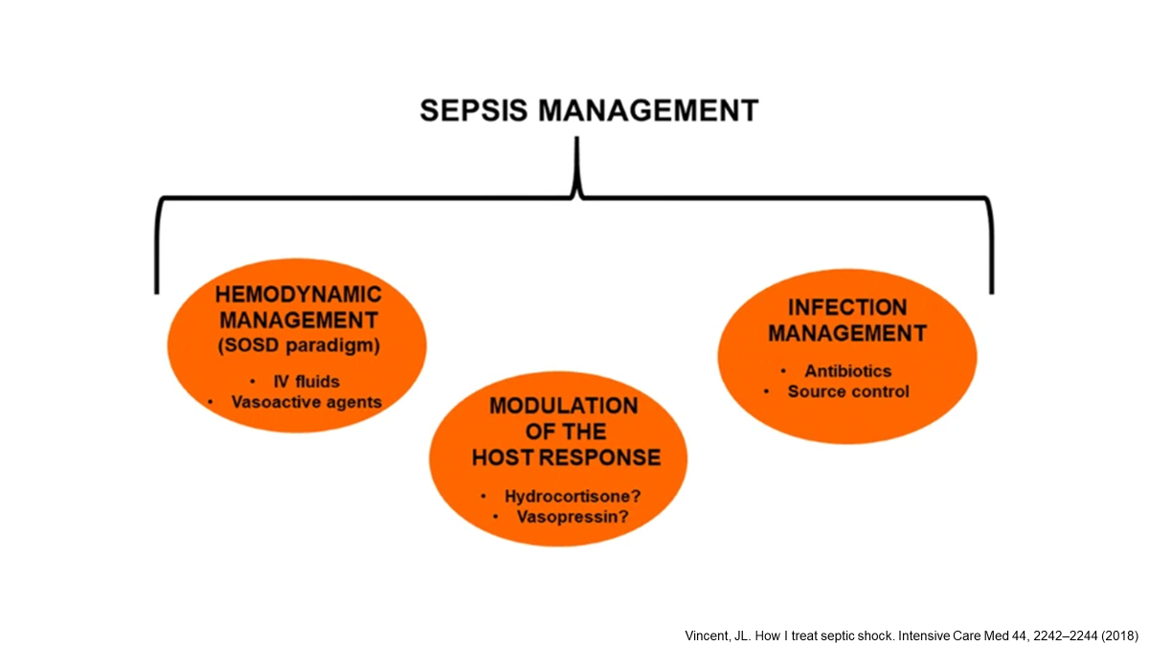

Slide 33
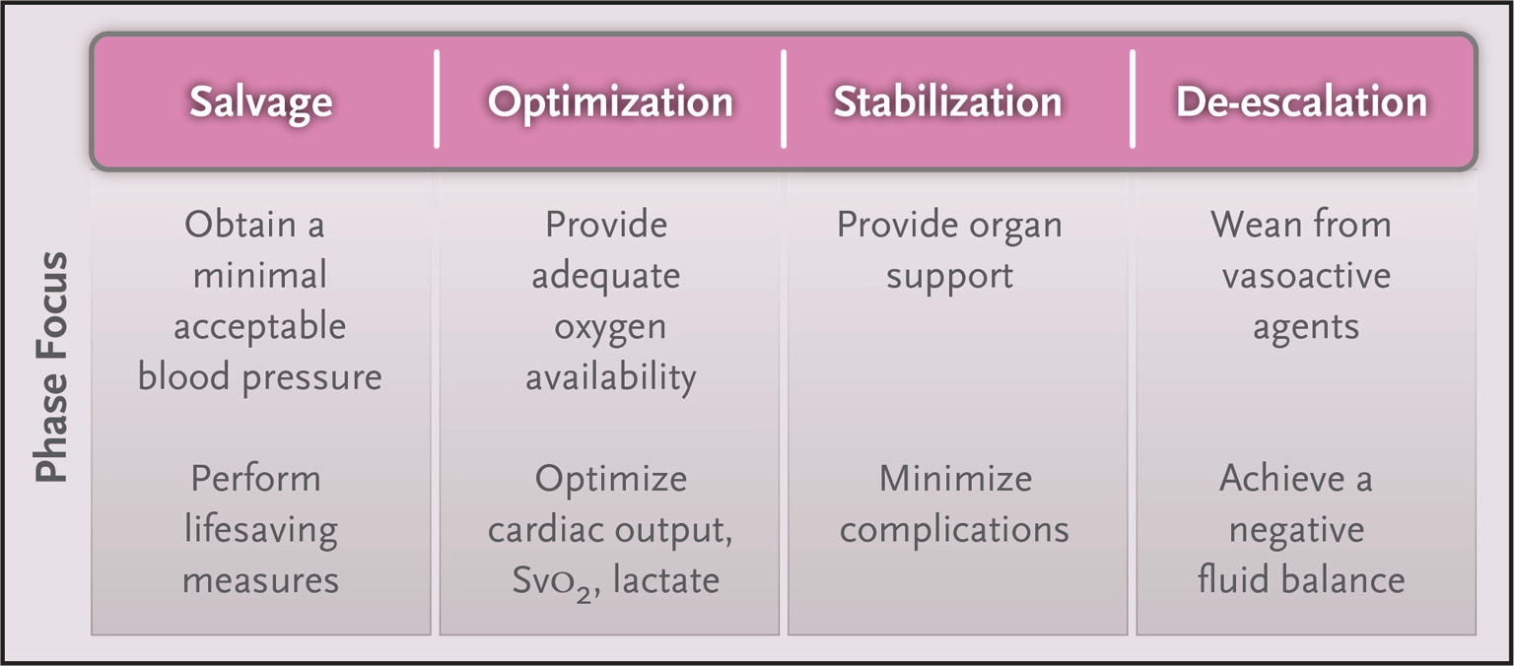
Fases de reposição volêmica
N Engl J Med 2013; 369:1726-1734

Slide 34
Ressuscitação inicial na sepse
Neste item, algumas mudanças em relação ao guideline anterior de 2018. Chama atenção o acréscimo do tempo de enchimento capilar para guiar a estratégia de ressuscitação (com base no bem elaborado ANDROMEDA trial), em conjunto com outras medidas de perfusão. Vamos ao resumo das recomendações nesse item.
Sepse e choque séptico são emergências médicas! Inicie o tratamento e a ressuscitação de forma imediata;
Expansão volêmica de, no mínimo, 30 ml/kg de cristaloides nas primeiras 3 horas de ressuscitação, em pacientes com evidência de hipoperfusão pela sepse ou choque séptico;
Visando guiar a ressuscitação volêmica, dê preferência ao uso de medidas dinâmicas de fluidorresponsividade em detrimento à somente exame físico ou parâmetros estáticos;
Utilize a redução do lactato como meta para guiar a ressuscitação em pacientes com lactato elevado (não deixe de considerar o contexto clínico e outras causas para elevação do lactato);
E, por último, a novidade da guideline. Utilize o tempo de enchimento capilar para guiar a ressuscitação, como adjuvante a outras medidas de perfusão!

Slide 35
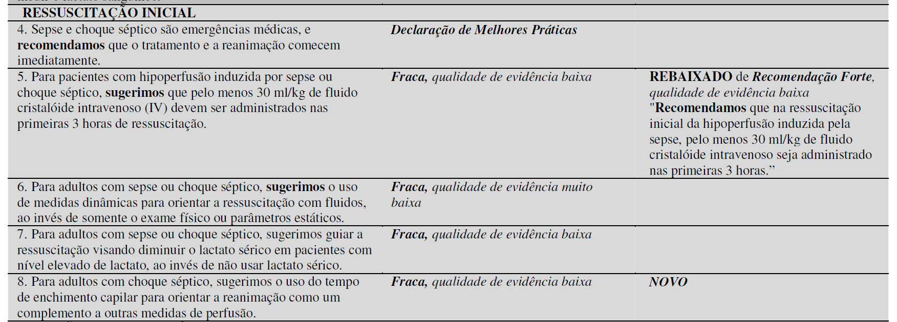
Critical Care Medicine www.ccmjournal.org e1065

Slide 36
O que é novo?
Para pacientes adultos com suspeita de sepse ou choque séptico, sugere-se contra o uso de procalcitonina em conjunto com avaliação clínica para decidir quando iniciar antibióticos quando comparado com avaliação clínica somente Recomendação fraca; evidência de muito baixa qualidade
O que é novo?
Para pacientes com choque séptico em uso de vasopressores, recomenda-se o alvo inicial de pressão arterial média (PAM) de 65 mmHg em detrimento a valores maiores de PAM. (Recomendação forte; evidência de moderada qualidade)
O que é novo?
Para adultos com suspeita de sepse ou choque séptico sem confirmação de infecção, recomenda-se reavaliação contínua e pesquisa de diagnósticos alternativos e a interrupção de antibioticoterapia empírica se causas alternativas forem identificadas ou se forem a principal suspeita. (Recomendação de melhor prática)

Slide 37
HEMODINÂMICA
Para adultos com sepse ou choque séptico, recomendamos o uso de cristaloides como fluido de primeira linha para ressuscitação.​
(Recomendação forte – Evidência de moderada qualidade)
Para adultos com choque séptico, recomendamos o uso de norepinefrina como agente de primeira linha em vez de outros vasopressores.
Para adultos com choque séptico em norepinefrina em dose superior a 0.5 mcg/kg/min com níveis inadequados de PAM, sugerimos adicionar vasopressina em vez de aumentar a dose de norepinefrina.
Não há evidências suficientes para fazer uma recomendação sobre o uso de estratégias de fluidos! Nesse cenário, o que parece ser mais racional é o auxílio de um método de avaliação de fluido-responsividade dinâmico e quando indisponível, guiar a fluidoterapia por outros parâmetros perfusionais, como o tempo de enchimento capilar distal, conforme já demonstrado pelo ANDROMEDA trial.

Slide 38
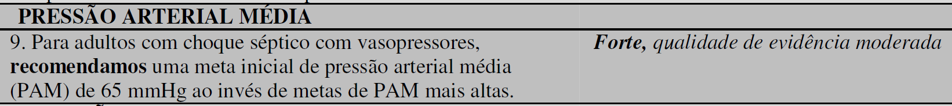
Critical Care Medicine www.ccmjournal.org e1065

Slide 39
TERAPIAS ADICIONAIS
Corticoide
O uso de corticoide continua sendo indicado nos pacientes com choque séptico em uso progressivo de droga vasoativa. Recomenda-se o início do corticóide a partir de doses > 0,25 mcg/kg/min de noradrenalina ou adrenalina, em até 4 horas.
Tipicamente, utiliza-se hidrocortisona na dose de 200 mg/dia (50 mg a cada 6h ou em infusão contínua, sem superioridade de uma em relação à outra).

Slide 40
TERAPIAS ADICIONAIS
Vitamina C
Muito discutida no tratamento da sepse. O painel atual analisou sete ensaios clínicos randomizados, envolvendo um total de 416 pacientes graves. A utilização da vitamina C não promoveu redução da mortalidade em comparação ao cuidado padrão.

Slide 41
Anamnese
Id: Paciente masc, 40 anos, caminhoneiro.
QP: vômitos 3 episódios com desmaio.
HISTORIA PREVIA : Paciente em tratamento de tosse com catarro em uso de xarope para tosse e expectorante para catarro por auto medicação, apresentou quadro de desmaio estando estacionado em posto de gasolina há 1 dia foi amparado pelas colegas de caminhoneiros .
NEGA CORMOBIDADES

Slide 42
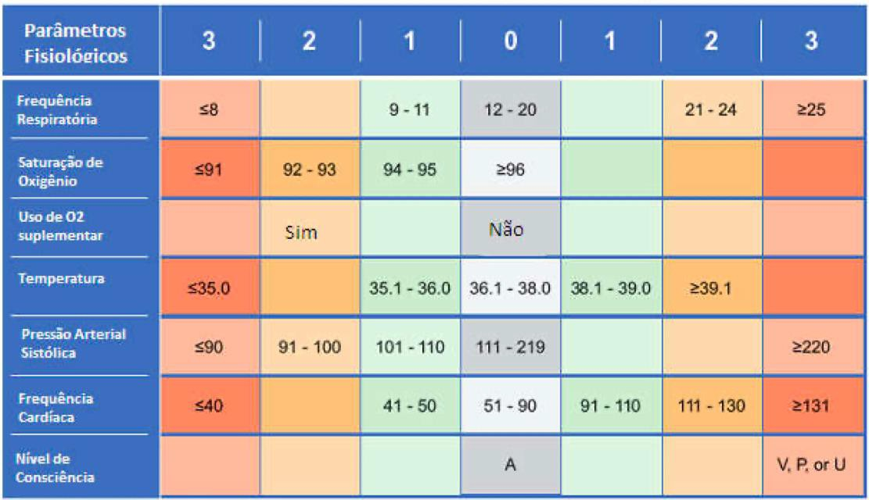
Sinais Vitais
FC: 136 bpm, PA: 70x30mmHg, TEC 7 seg
FR: 30irpm, SatO2 84% em aa
Temperatura: 38.0oC
Dextro: 84mg/dL
Suspeita de Infecção
MOV -NEWS > 4
Sala de Emergência
Laboratório: Hemocultura (2 pares), Hemograma completo, BTF, Creatinina, Lactato, Gaso A (se Hipoxemia) - imagem
ABC
IOT SN
Volume + DVA SN
Antibióticos

Slide 43
CHOQUE SÉPTICO
DISFUNÇÃO HEMODINAMICA
SEPSE
DISFUNÇÃO METABÓLICA

Slide 44
CHOQUE SÉPTICO
PAM < 65MMHG OU DVA
SEPSE
LACTATO > 2 MMOL/L
LACTATO > 18 MG/DL

Slide 45
Individualizado ao Paciente
PAC
Ceftriaxona + Azitromicina
Dirigido ao sítio de infecção
PNM BRONCO
Ceftriaxona + Clindamicina
Ceftriaxona + Metronidazol
Ceftriaxona + Ciprofloxacina
Amplo espectro
Abdome
ICS
Ceftazidima + Vancomicina
ITU
Ceftriaxona

Slide 46
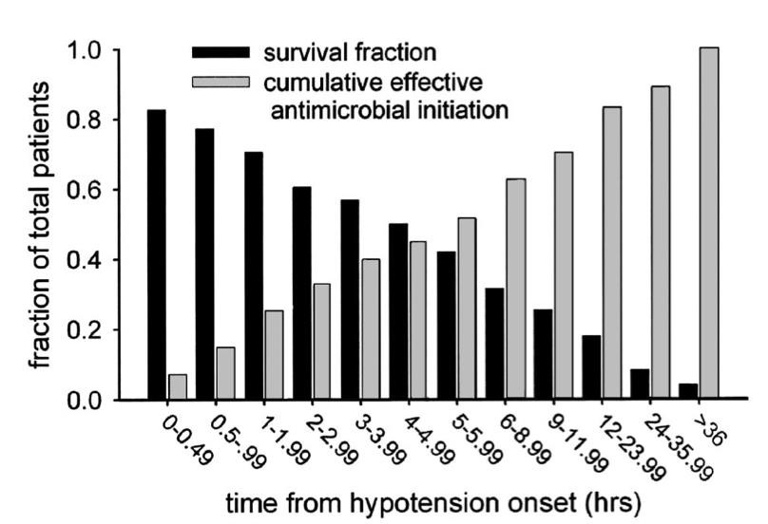
Choque
Individualizado ao Paciente
Dirigido ao sítio de infecção
Amplo espectro
Dirigir pela cultura
1ª dose: Não corrigida
< 60 minutos
Duration of hypotension before initiation of effective antimicrobial therapy is the critical determinant of survival in human septic shock.

Slide 47
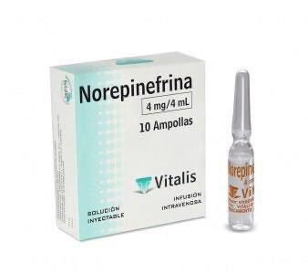
Noradrenalina 1 amp(1mg/ml) 4ml
Faço 01 ampolas
+ SG 96mL IV BIC = 100ml(4mg=400mcg)
Vazão(ml/h) =Dose (mcg/kg/min) x P (kg) x 60
________________________
C(mcg/ml)
Meta: 65mmHg
Vazão= 0,01 mcg/kg/min x 70kg x 60
_______________________ = 10.5 ml/h
4mcg/ml

Slide 48

Vasopressina 1 amp(20UI/ml) 1ml
Prescrevo
01 ampola + SG 5% 99mL IV BIC = 100ml(20UI)
Dose mínima = 9ml/h
Dose máxima = 12ml/h

Slide 49
Prescrição
1. | Jejum
2. | Ringer lactato 500mL IV agora e ACM
3. | Noradrenalina 1mg/mL 01amp + SF 0,9% 96mL IV BIC ACM
4. | Vasopressina 1 amp(20UI/ml) 1ml + SG 5% 99mL IV BIC ( 9ml/h ) max de 12ml/h
5. | Ceftriaxona 2g + Azitromicina 500mg IV agora
6. | Dipirona 1g IV SN 6/6h (se dor ou febre)
7. | Oxigênio suplementar para SatO2 > 94%
8. | Passagem de cateter venoso central
9. | Passagem de pressão arterial invasiva
 | Coleta de hemograma completo, bilirrubina total e frações, creatinina, gasometria arterial com lactato, 02 pares de hemocultura, urina 1, urinocultura
10. | Transferência para UTI

Slide 50



A MEDHUB AGRADECE!

